Slide 1
习题4.1-2
设G是有限图，M，A分别是G的关联矩阵和相邻矩阵，证明：MM’和A²的对角线上的元素是G中所有点的度。

Slide 2
证明：设P(G)的元数为m，L(G)的元数为n则可知M为m×n阶矩阵，M’为n×m阶矩阵。
1) 设B=M•M’为一m×m阶矩阵。而M’是M的转置矩阵，因此a_{ij}=a’_{ji},则其对角线上的元素为：d_{ii}=a_{i1}²+ a_{i2}²+…+ a_{in}²
并且a_{ij}为0或1，因此有d_{ii}=a_{i1}+ a_{i2}+…+ a_{in}
即d_{ii}等于M中第i行的1的个数，因此d_{ii}等于点v_{i}（i=1,2,…,m）的度。

Slide 3
2) 设C=A²，则C中对角线上元素为
C_{ii}=b_{i1}b_{1i}+ b_{i2}b_{2i}+…+ b_{im}b_{mi}
由于A是mxm阶对称矩阵，有b_{ij=}b_{ji}
C_{ii}=b_{i1}²+ b_{i2}²+…+b_{im}²
并且b_{ij} 为0或1，则C_{ii}=b_{i1}+ b_{i2}+…+b_{im}
即C_{ii}为A中第i行对应的1的个数，即第i行对应的点v_{i}（i=1,2,…,m）的度。

Slide 4
习题4.1-4
设G是图，δ是G中点的最小度。如果k≤δ，则G中有一条长度为k的简单路。
分析：只要证明G中有一条长度为δ的简单路
证明：设点v₀具有最小度δ≥1，则从v₀出发可以找到v₀一相邻点设为v₁, 由于d_{G} (v₁)≥δ，如果d_{G} (v₁)=δ=1则已找到长度为δ=1的路(v0，v1)，此时命题得证。否则至少可以找到一个异于v₀的点V₂，现在假设已经找到v_{i}（i≥1），由于d_{G} (v_{i}) ≥δ，看v_{i}相邻的点，至少有一个不同于v_{0，}v_{1，}…v_{i-1}的相邻点，取为v_{i+1}，这样下去一定能够找到点v_{δ}。则有一条长度为δ的路(v_{0，}v_{1，}…v_{δ})。对于k≤δ，一定有长为δ的简单路。

Slide 5

习题4.1-5
5、设G=(P，L)是有限图，P(G)，L(G)的元数
分别为m，n。证明：如果n> ，则G是连 通的。
证明：反证法。假设此时G不是连通的，则将G中的一个连通分支作为一个子图记为G₁，剩余的部分记为G₂。可设P(G₁)的元数为m₁，P(G₂) 的元数为m₂，其中1≤m₁，m₂<m，m₁+m₂=m。则：

Slide 6
习题4.1-5
n≤m₁(m₁-1)/2+ m₂(m₂-1)/2=1/2(m₁²+m₂²- m₁- m₂)
=1/2(（m₁ +m₂ ) ² -2m₁m₂ - （ m₁+ m₂ ）)
=1/2(m²-m-2m₁m₂)
由于(m₁-1) (m₂-1) ≥0所以有：
m₁ m₂- (m₁+m₂)+1≥0 即 m₁ m₂≥ m-1，则有：
n≤1/2(m²-m-2m₁m₂)≤1/2(m²-m-2(m-1))
=1/2(m²-3m+2)=1/2(m-1)(m-2)=
与已知矛盾，命题得证。

Slide 7
习题4.2-1
设G为图（可能无限），无回路，但若任意外加一边于G后就形成一回路，试证G必为树
<方法一>
证明：从树的定义出发，
1）由已知有G中无回路。
2）要证G连通，反证法，假设G不连通，一定存在两点u,v , 并且u,v之间没有路，那么连接uv两点，即在G中加入一边uv，不会产生回路，与已知任意外加一边于G后就形成一回路,矛盾。所以G连通。则G是树。

Slide 8
习题4.2-1
设G为图（可能无限），无回路，但若任意外加一边于G后就形成一回路，试证G必为树。
<方法二>
证明：从树的定义出发，已知无回路，只需证G连通。任取G中两点u,v 。若u ,v 相邻，则uv之间有路。若u，v不相邻，则连接uv两点，即在G中加入uv这条边，据已知，形成回路，则u，v之间有路。 由uv的任意性，可得G连通。因此，G为树。

Slide 9
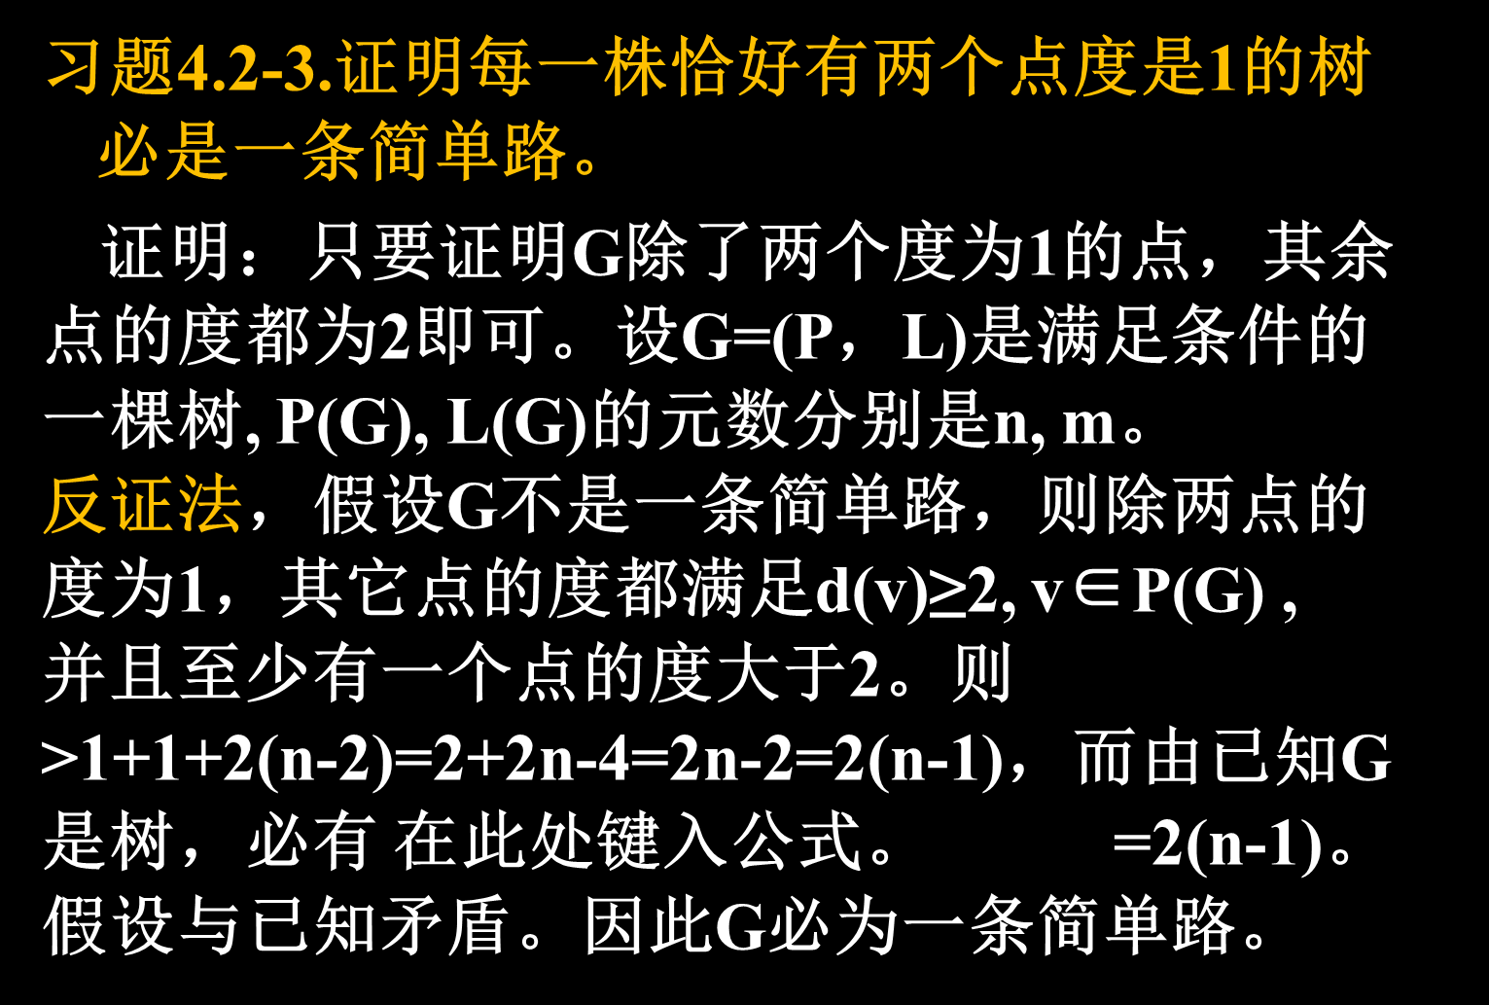

Slide 10
证明：若G为∆≥k的树，其中∆是G中点的最大度，则G最少有k个点的度是1.
习题4.2-4
证明：反证法，树G中顶点数为n，假设G中点的度为1的个数为m< ∆ 。由已知G中有一点v的度为∆，则剩余的点为n-m-1，并且满足度≥2，≤∆。则有:
≥m+∆+2(n-m-1)=2n-2+∆-m
=2(n-1)+( ∆-m) >2(n-1)
而由已知G是树，必有 =2(n-1)。
与假设矛盾，所以至少有∆个点的度为1，而∆≥k所以至少有k个点的度为1成立。

Slide 11
习题4.2-5
证明：一个有限连通图G是一条非回路的简单路，当且仅当G中有两个点的度为1，且其余点的度均为2。
证明：必要性显然。
充分性：设G有k个顶点，对k进行数学归纳。
k=3时显然成立，假设k=n-1时，G是一条非回路的简单路。则当k=n时，设v₁是路G中度为1的一点，v₂是与v₁相邻的另一点，把点v₁及边v₁v₂从G中删去得G′，此时v₂的度必为1。G’仍连通，具有两个度为1的点，其余点度为2。由假设知G′是一条非回路的简单路。把点v₁及边v₁v₂加入到G′中得G显然仍成立，归纳法完成。

Slide 12
习题4.3-1
试举出一个连通的(即漠视为图后是连通的)，但无根的有向图。
解：下图是连通但无根的有向图。

Slide 13
习题4.3-3
设G为有向图, 若G具有有向树定义中的1)和2),并且没有有向回路。问：若G有限，G是否是有向树？若G不是有限的, 如何？
解:1)G有限，G是有向树。
证明：由已知：①G中每一点(v≠r)恰是一条弧e 的起点。②r不是任一条弧的起点。
现只需证r是根，即对于任意一点v必有一条到r的有向路。由于每一个点只发出一条弧，设v发出弧e₁到v’，若v’不为r，则v’必发出一条弧到达v”(因为无回路，v”，v’，v互不相同)。

Slide 14
习题4.3-3
解：假设已经找到点v^{(k)} ，若v^{(k)} =r则得到v到r的有向路，否则可以继续向前找，但因为G有限，有向路必然终止在某一点设为u，若u≠r，则u必为已经找到的一点v^{(i)} ，因而形成回路，产生矛盾，则可知u=r，故有从v到r的有向路，因v任意，则r为根，所以G是有向路。
2）若G无限，则G不一定是有向树。
r
r

Slide 15
习题4.4-1
试证：当m≠n时，
G= 是非Hamilton图。
<方法一>证明：
①若m<n，取K_{m}^{c}中点作为S，
则W(G- K_{m}^{c})= n> m=|S|，由本节定理4.4.1的逆否命题知G不可能是Hamilton图。
②若m>n，取K_{n}^{c}中点作为S，
则W(G- K_{n}^{c})=m>n=|S|，由本节定理4.4.1的逆否命题知G不可能是Hamilton图。
K_{m}^{c}
K_{n}^{c}

Slide 16
习题4.4-1
试证：当m≠n时，
G= 是非Hamilton图。
<方法二>证明：反证法，假设G是H图，则
①取K_{m}^{c}中的全部点作为S，据定理4.4.1知，W(G-K_{m}^{c})=n≤ |S|，即n≤m。
②取K_{n}^{c}中全部点作为S，据定理4.4.1知
W(G-K_{n}^{c})=m ≤ n=|S|，即m ≤ n。
得到m=n，与已知m≠n矛盾。
K_{m}^{c}
K_{n}^{c}

Slide 17
习题4.4-3
证明：若一个图G的任意两点度数之和≥n-1, n=|P(G)|≥3，则该图有Hamilton路。
分析：若一个图G中任意两点度之和≥n ，则闭合图C(G)为完全图，则G为H图，G中有H回路，从而一定有H路。想办法变成任意两点度之和≥n点数。

Slide 18
习题4.4-3
证明：向图G中增加一个点v，并且连接v点与G中已有的n个点，设得到的图为G’, 则G’中点v的度为n， G中的n个点在G’中的度分别增加了1；
在G’中任取两点：
(1)两点都在G中, 此两点点度之和≥n-1+1+1 =n+1
(2)一点是v,另一点在G中,两点度之和≥n+1
这样，G’中任意两点度数之和≥ n+1=|P(G’)|.

Slide 19
习题4.4-3
则G’的闭合图是完全图，根据定理4.4.3的推
论，可知G’是Hamilton图，则G’中有Hamilton回路，形如：
V
而且这条H回路只用了vv₁, vv_{n}这两条新增加到G中的边，从而删除v点，G中存在Hamilton路。
Vn
V₁
V_{n-1}
V₂

Slide 20
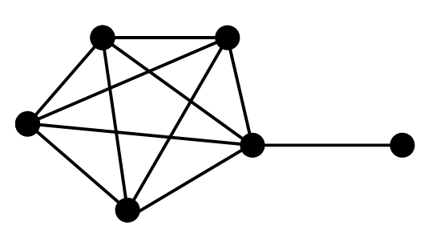
习题4.4-5
设图G有6个点，12条边，问能否肯定G为Hamilton图？若能，说明原因；若不能举一反例。试进一步讨论n个节点的图，边数最多的非Hamilton图是怎样的图？边数是多少？
解：有6个点，12条边的图G一定是Hamilton图，可以证明当图G的边数=1/2(n-1)(n-2)+2时,G是Hamilton图，其中n是图G的点数。边数最多的非Hamilton图如下图，边数是1/2(n-1)(n-2)+1。
上图是有6个点11条边构成的非Hamilton图。

Slide 21
习题4.4-5
事实上，我们有如下命题：设G是图，P(G)=n，L(G)=m，若m≥1/2(n-1)(n-2)+2，则Ｇ是Hamilton图。即n个点的边数最多的非Hamilton图是边数为 1/2(n-1)(n-2)+1的图。
证明：设Ｇ是非Hamilton图，由定理4.4.5知，Ｇ由某个Ｃ_{m,n}所度增大，于是Ｇ的边数≤Ｃ_{m,n}的边数。而Ｃ_{m,n}是非Hamilton图，所以当n给定边数最多的非Hamilton图必是某个Ｃ_{m,n}。
下面证明在Ｃ_{m,n}中Ｃ_{1, n}是边数最多的图。
对于给定的n，令f(m)=C_{n-2m}²+C_{m}²+C_{n-2m}¹C_{m}¹+C_{m}¹C_{m}¹
其中C_{u}^{v}表示u中取v的组合数，则f(m)表示图Ｃ_{m,n}的边数。

Slide 22
习题4.4-5
于是f(m)=1/2(n-2m)(n-2m-1)+1/2m(m-1)+(n-2m)m+m² =3/2m²-(n-1/2)m+1/2(n²-n)
从而f’(m)=3m-(n-1/2)
即，当1≤m≤1/3(n-1/2)时，f(m)单调递降，1/3(n-1/2)≤m≤(n-1)/2时单调递增。注意到，
f(1) ≥f((n-1)/2)，所以f(m)在[１，(n-1)/2]中的最大值在m＝１点取得。因此，对于给定的n，在Ｃ_{m,n}中Ｃ_{1,n}是边数最多的图。
又 f(1)=1/2(n-1)(n-2)+1，因此n个点的边数最多的非Hamilton图是边数为 1/2(n-1)(n-2)+1的图。

